Slide 1
О результатах контроля остаточных знаний по программам ВО в 2022/2023 учебном году
(1 полугодие)

Slide 2
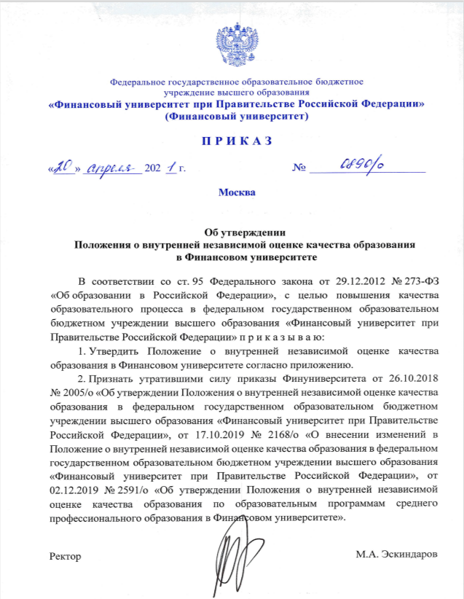

Slide 3
Результаты проведения контроля остаточных знаний 1 полугодие 2023/2024 учебный год
Кафедра | Преподаватель | Дисциплина | № группы | Средний балл по группе | % | Качественная успеваемость (от 75 баллов)
МиИ | Рассолова И.Ю. | Финансовый университет: история и современность | 11ПИ | 68,75 | 100,00 | 41,67
МиИ | Мударисов Р.З. | История | 11ПИ | 73,67 | 100,00 | 76,67
МиИ | Козлова Е.В. | Безопасность жизнедеятельности | 11ПИ | 73,67 | 88,24 | 63,33
МиИ | Гарипова Ф.М. | Иностранный язык | 11ПИ | 79,83 | 96,67 | 82,76
МиИ | Фархиева С.А. | Алгебра и анализ | 11ПИ | 88,33 | 85,71 | 100,00
МиИ | Лехмус М.Ю. | Практикум по программированию | 11ПИ | 95,83 | 85,71 | 100,00
МиИ | Фархиева С.А. | Дискретная математика | 11ПИ | 80,00 | 60,00 | 40,00
МиИ | Белолипцев И.И | Введение в специальность | 11ПИ | 97,35 | 40,00 | 100,00
МиИ | Тимошенко Л.О. | Иностранный язык | 12ПИ | 92,50 | 60,00 | 91,67
МиИ | Воробьев А.В. | Теория вероятностей и математическая статистика | 12ПИ | 90,24 | 67,74 | 95,24
МиИ | Исхаков З.Ф. | Практикум по программированию | 12ПИ | 72,29 | 77,42 | 52,38
МиИ | Чиганова Н.В. | Современные технологии программирования | 12ПИ | 95,40 | 80,65 | 100,00
МиИ | Полупанов Д.В. | Алгоритмы и структуры данных в языке Python | 12ПИ | 89,07 | 87,10 | 100,00
МиИ | Исхаков З.Ф. | Системы управления базами данных | 12ПИ | 81,37 | 84,85 | 75,00
МиИ | Сакаев Р.Д. | Организация вычислительных систем | 12ПИ | 80,18 | 87,88 | 89,66
МиИ | Сафин Э.М. | Сетевые системы и приложения | 12ПИ | 64,23 | 96,77 | 30,00

Slide 4
О результатах контроля остаточных знаний по программам ВО в 2022/2023 учебном году
(2 полугодие)

Slide 5
Результаты проведения контроля остаточных знаний 2 полугодие 2022/2023 учебный год
Кафедра | Преподаватель | Дисциплина | № группы | Средний балл по группе | % | Качественная успеваемость (от 75 баллов)
МиИ | Кашапова Р.А. | Физическая культура и спорт | 12ПИ | 77,00 | 88,24 | 76,67
МиИ | Гарипова Ф.М. | Иностранный язык | 12ПИ | 76,77 | 91,18 | 100,00
МиИ | Фархиева С.А. | Алгебра и анализ | 12ПИ | 70,58 | 86,67 | 42,31
МиИ | Старцева О.Г. | Практикум по программированию | 12ПИ | 75,00 | 20,00 | 100,00
МиИ | Фархиева С.А. | Дискретная математика | 12ПИ | 83,00 | 83,33 | 70,00
МиИ | Исхаков З.Ф. | Алгоритмы и структуры данных в языке Python | 12ПИ | 78,89 | 90,00 | 77,78
МиИ | Исхаков З.Ф. | Организация вычислительных систем | 12ПИ | 76,11 | 87,10 | 66,67
МиИ | Кашапова Р.А. | Физическая культура и спорт | 12ПИ | 77,00 | 88,24 | 76,67
МиИ | Гарипова Ф.М. | Иностранный язык | 12ПИ | 76,77 | 91,18 | 100,00
МиИ | Фархиева С.А. | Алгебра и анализ | 12ПИ | 70,58 | 86,67 | 42,31
МиИ | Старцева О.Г. | Практикум по программированию | 12ПИ | 75,00 | 20,00 | 100,00
МиИ | Федотова М.Ю. | Теория вероятностей и математическая статистика | 13ПИ | 82,22 | 100,00 | 100,00
МиИ | Исхаков З.Ф. | Практикум по программированию | 13ПИ | 82,78 | 100,00 | 88,89
МиИ | Чиганова Н.В. | Современные технологии программирования | 13ПИ | 87,16 | 100,00 | 100,00
МиИ | Исхаков З.Ф.. | Системы управления базами данных | 13ПИ | 86,09 | 60,53 | 86,96
МиИ | Сафин Э.М. | Сетевые системы и приложения | 13ПИ | 69,06 | 94,12 | 68,75
МиИ | Полупанов Д.В. | Основы криптографии | 13ПИ | 81,25 | 94,12 | 100,00
МиИ | Ширяев О.В. | Веб - разработка | 13ПИ | 86,00 | 48,39 | 100,00
МиИ | Исхаков З.Ф.. | Системы управления базами данных | 13ПИ | 86,09 | 60,53 | 86,96

